Slide 1
CREŞTINUL ŞI OBICEIURILE SALE
Studiul 12 pentru
24 martie 2018

Slide 2
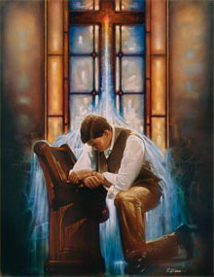
„Cum îşi va ţine tânărul curată cărarea? Îndreptându-se după cuvântul Tău. Te caut din toată inima mea; nu mă lăsa să mă abat de la poruncile Tale. Strâng cuvântul Tău în inima mea, ca să nu păcătuiesc împotriva Ta!” (Psalmii 119:9-11)

Slide 3
Un obicei reprezintă o modalitate de a acţiona consolidată printr-o repetiţie continuă. Ca şi ispravnici, dezvoltarea obiceiurilor bune ne ajută să administrăm mai corect afacerile lui Dumnezeu.
Să recapitulăm câteva din aceste obiceiuri bune:
Caută-L pe Dumnezeu mai întâi.
Aşteaptă revenirea lui Isus.
Foloseşte înţelept timpul.
Trăieşte sănătos.
Fii disciplinat.

Slide 4
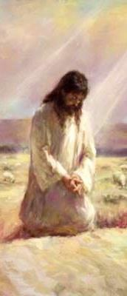
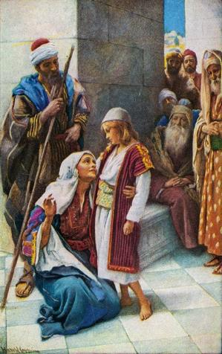
CAUTĂ-L PE DUMNEZEU MAI ÎNTÂI
„Mă veţi căuta, şi Mă veţi găsi, dacă Mă veţi căuta cu toată inima.” (Ieremia 29:13)
Să-L iubeşti pe Dumnezeu este porunca cea mai importantă. Biblia ne invită să facem din afacerile lui Dumnezeu prioritatea noastră (Matei 22:37-38; 6:33).
Aceasta a fost prioritatea lui Isus din copilărie (Luca 2:49).
Pentru a atinge acest obiectiv, şi-a dezvoltat obiceiul rugăciunii. Comunicarea cu Tatăl Său a ajuns să fie o necesitate pentru El.
Ca ispravnici, nu trebuie să studiem Cuvântul sau să ne rugăm sporadic, ci trebuie să fie un obicei zilnic.

Slide 5
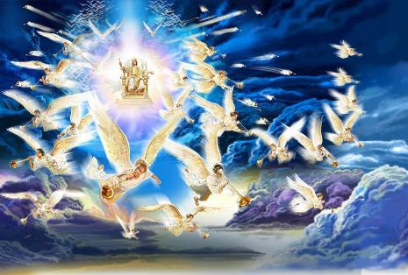
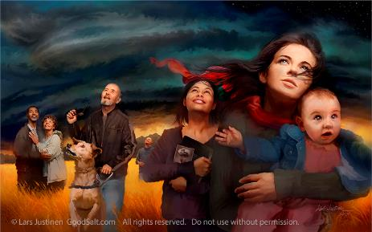
AŞTEAPTĂ REVENIREA LUI ISUS
„Şi voi dar fiţi gata, căci Fiul omului va veni în ceasul în care nu vă gândiţi” (Luca 12:40)
Prin parabole, Isus ne-a învăţat că trebuie să fim ispravnici care aşteaptă activ Revenirea Sa.
A întoarce privirea de la acest eveniment ne depărtează gândurile de la viitorul glorios care ne aşteaptă, ne face să uităm nevoia de a trăi ca şi fii fideli lui Dumnezeu şi ne face să ne pierdem perspectiva şi sensul vieţii noastre creştine.
Cât de important este să dezvoltăm obiceiul de a aştepta ce-a de-a Doua Venire, a vorbi despre ea şi a aştepta cu încredere acel moment glorios.
Acest obicei ne schimbă perspectiva asupra vieţii noastre.

Slide 6
„Slava care îi aşteaptă pe învingătorii credincioşi depăşeşte orice descriere. Domnul îi va onora şi glorifica. Vor creşte precum cedrul şi înţelegerea lor va merge crescând. Pe măsură ce avansează în etapele cunoaşterii, aşteptările lor vor fi sub realitate. „Lucruri, pe care ochiul nu le-a văzut, urechea nu le-a auzit, şi la inima omului nu s-au suit, aşa sunt lucrurile, pe care le-a pregătit Dumnezeu pentru cei ce-L iubesc”. 1 Corinteni 2:9. Lucrarea noastră de acum este să ne pregătim pentru acele locuri pe care Dumnezeu le pregăteşte pentru cei care Îl iubesc şi păzesc poruncile Lui... Domnul Isus Hristos le va mări capacitatea minţii şi inimii pentru a putea primi Duhul Sfânt.”
E.G.W. (Înalţă-ţi privirea, 17 mai)

Slide 7
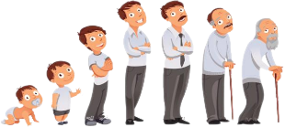
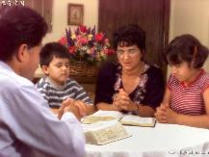
FOLOSEŞTE ÎNŢELEPT TIMPUL
„Răscumpăraţi vremea, căci zilele sunt rele.” (Efeseni 5:16)
Timpul este un bun efemer şi limitat pentru fiinţa umană (Psalmii 90:10). Timpul trece indiferent dacă facem bine sau rău, dacă dormim sau veghem.
De aceea este important să dezvoltăm obiceiuri bune care să ne permită să profităm corespunzător de această resursă limitată. Isprăvnicia noastră implică o administrare corectă a timpului. Este un timp pentru toate (Eclesiastul 3:1), şi ni se va cere socoteală de administrarea lui.
Aceasta să fie rugăciunea noastră zilnică: „Învaţă-ne să ne numărăm bine zilele, ca să căpătăm o inimă înţeleaptă!” (Psalmii 90:12).

Slide 8
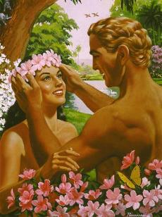
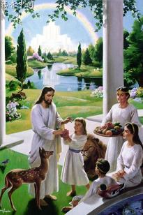
TRĂIEŞTE SĂNĂTOS
„Dumnezeul păcii să vă sfinţească El însuşi pe deplin; şi: duhul vostru, sufletul vostru şi trupul vostru, să fie păzite întregi, fără prihană la venirea Domnului nostru Isus Hristos.” (1 Tesaloniceni 5:23)
Când a fost creat, omul era desăvârşit din punct de vedere mintal, fizic şi spiritual. Biblia ne făgăduieşte că Dumnezeu va restaura această stare de sănătate deplină (Apocalipsa 22:2).
Până la aceasta, Dumnezeu doreşte să ne pregătim dezvoltând obiceiuri care contribuie la sănătatea noastră.
Sănătate fizică.
De exemplu: sport şi o alimentaţie adecvată.
Sănătate mintală.
Dezvoltarea gândurilor sănătoase (Filipeni 4:8).
Sănătate spirituală.
Rugăciunea, studiul Biblic şi împărtăşirea credinţei.

Slide 9
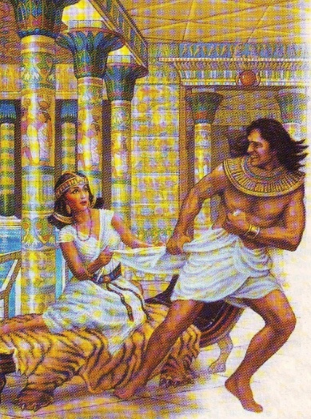
FII DISCIPLINAT
„Căci Dumnezeu nu ne-a dat un duh de frică, ci de putere, de dragoste şi de chibzuinţă. (n.t. Stăpânire de sine în traducerea engleză şi spaniolă)”
(2 Timotei 1:7)
IOSIF
Folosind imaginea unui atlet sau a unui luptător, Pavel ne invită să dezvoltăm obiceiul autodisciplinei (1 Corinteni 9:24-27).
Biblia conţine exemple clare ale rezultatului atât pentru cel disciplinat cât şi pentru cel nedisciplinat.
Prin puterea lui Dumnezeu şi efortul nostru constant, trebuie să avem stăpânire de sine pentru a putea ajunge ispravnici ai Domnului nostru.
SOLOMON
DANIEL
SAMSON

Slide 10
„Strigaţi la Dumnezeu cu sinceritate şi cu un suflet dornic. Luptaţi cu agenţii cereşti până ce obţineţi victoria. Pune-ţi fiinţa voastră, sufletul vostru, trupul şi duhul în mâinile Domnului şi căutaţi să fiţi instrumente vii şi consacrate, mişcate de voia Sa şi controlate de mintea lor şi îndemnaţi de Duhul Sfânt.”
E.G.W. (Înalta noastră chemare, 5 mai)

